Slide 1
Proč právě USA
Co je Fulbright
Stipendia pro studenty
Ostatní stipendijní programy
Poradenské služby
Fulbrightova stipendia pro studium a výzkum v USA
Studium v usa
Eusebio Perdiguero, NY 6 Flickr.com
Notes:
Both

Slide 2
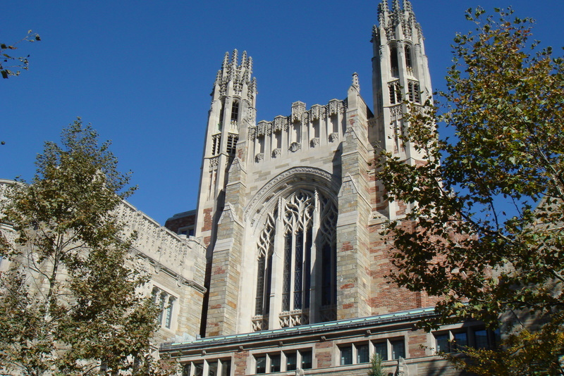
Špičkoví odborníci, prestižní školy
Vysoká úroveň vědy a výzkumu
Výborné materiální vybavení Kritické myšlení a samostatná práce
Flexibilita a interdisciplinarita
Kulturní diverzita a globální pohled

Slide 3
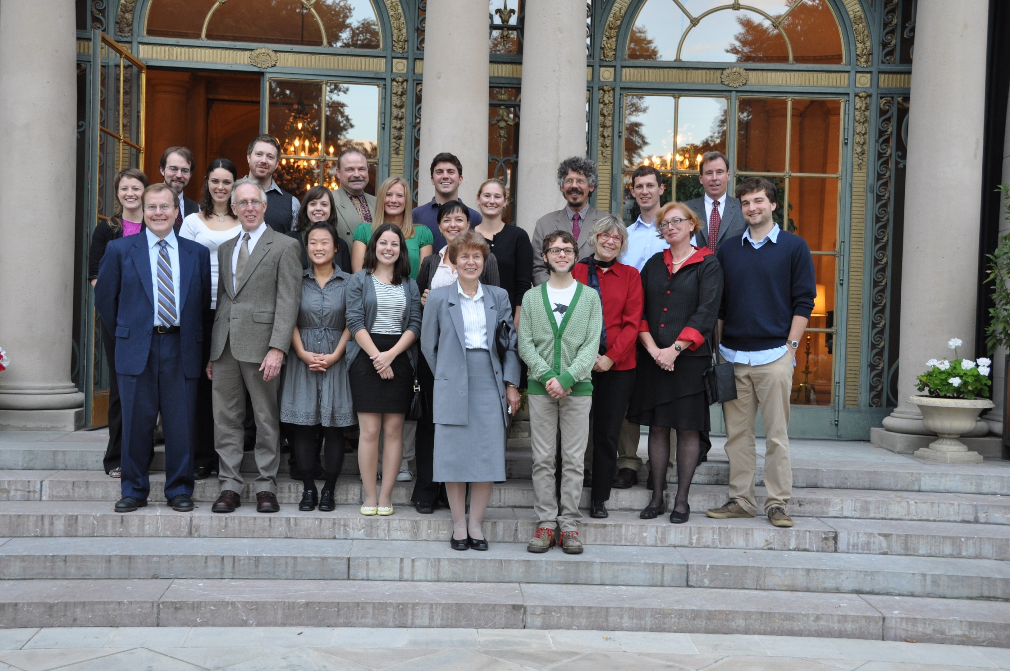
Vládní stipendijní program
V USA od roku 1946
Komise v ČR od roku 1991
Funguje oběma směry
Více než 1 300 stipendistů

Slide 4
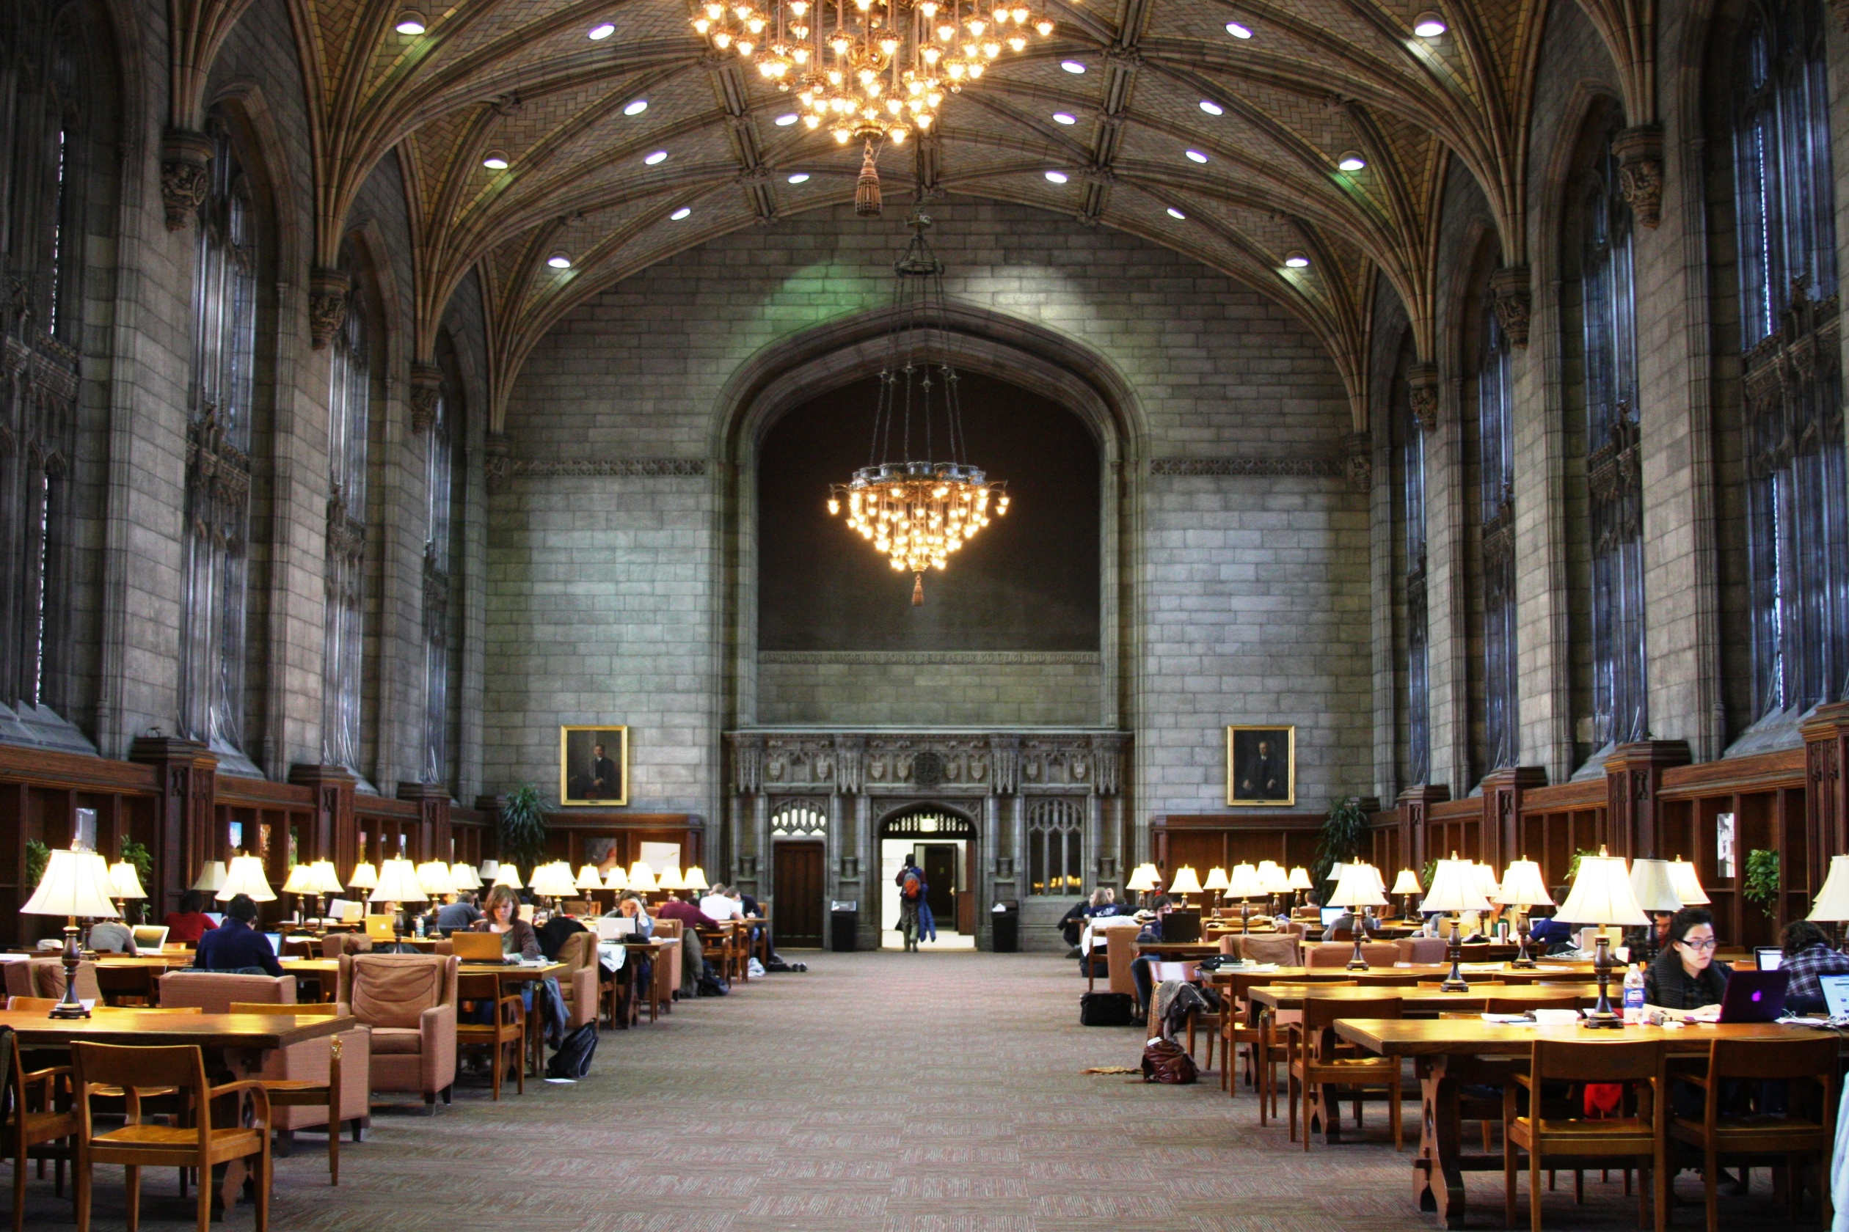
Prestiž
Štědrost
Flexibilita

Slide 5
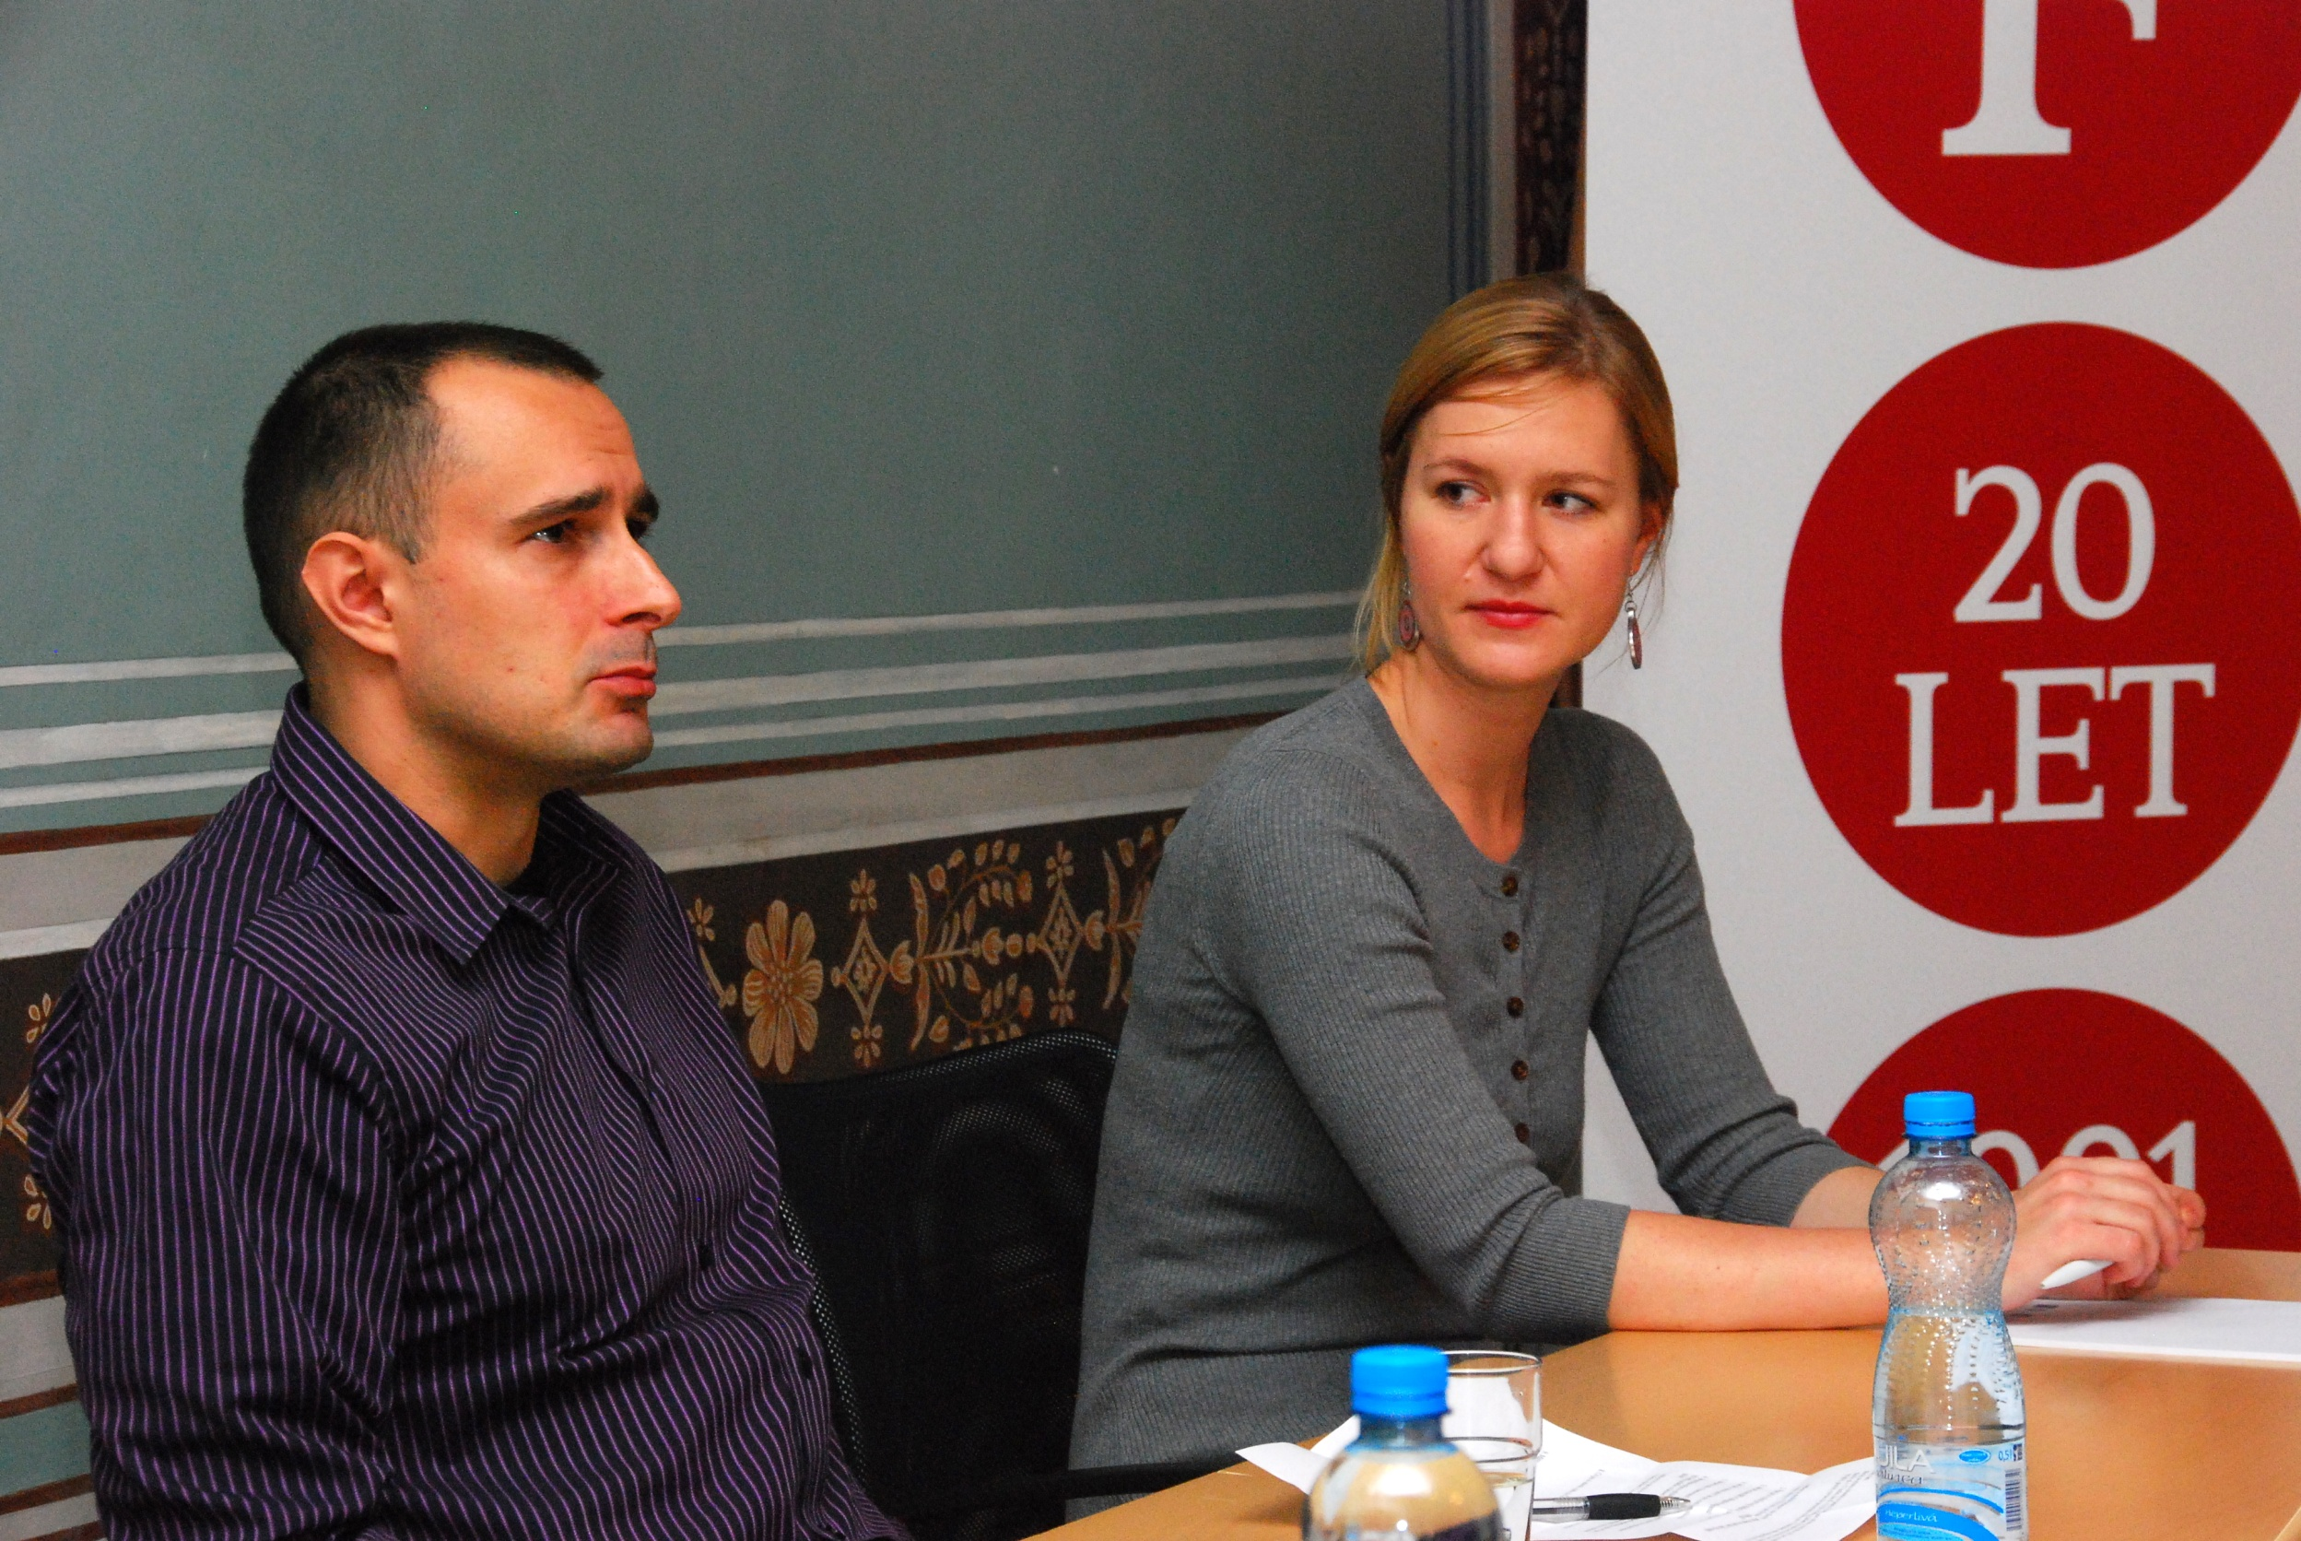
Získejte zkušenost, která vám změní život a otevře nové možnosti

Slide 6
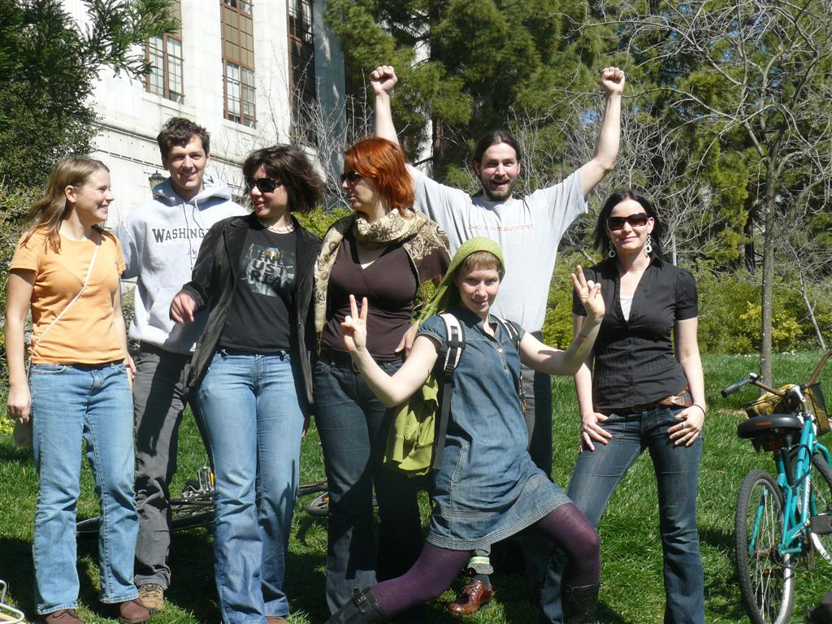
České občanství
Trvalý pobyt v ČR
Velmi dobrá znalost angličtiny
Pokročilý stupeň studia

Slide 7
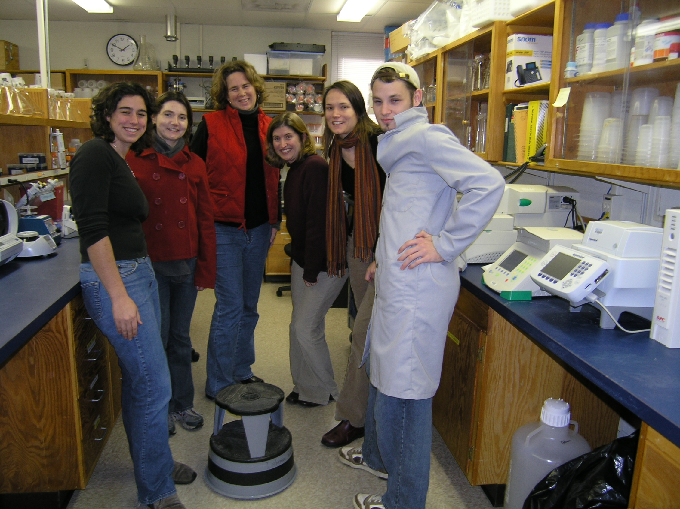
Výzkumná stáž
Studium celého navazujícího programu
Studijní stáž

Slide 8
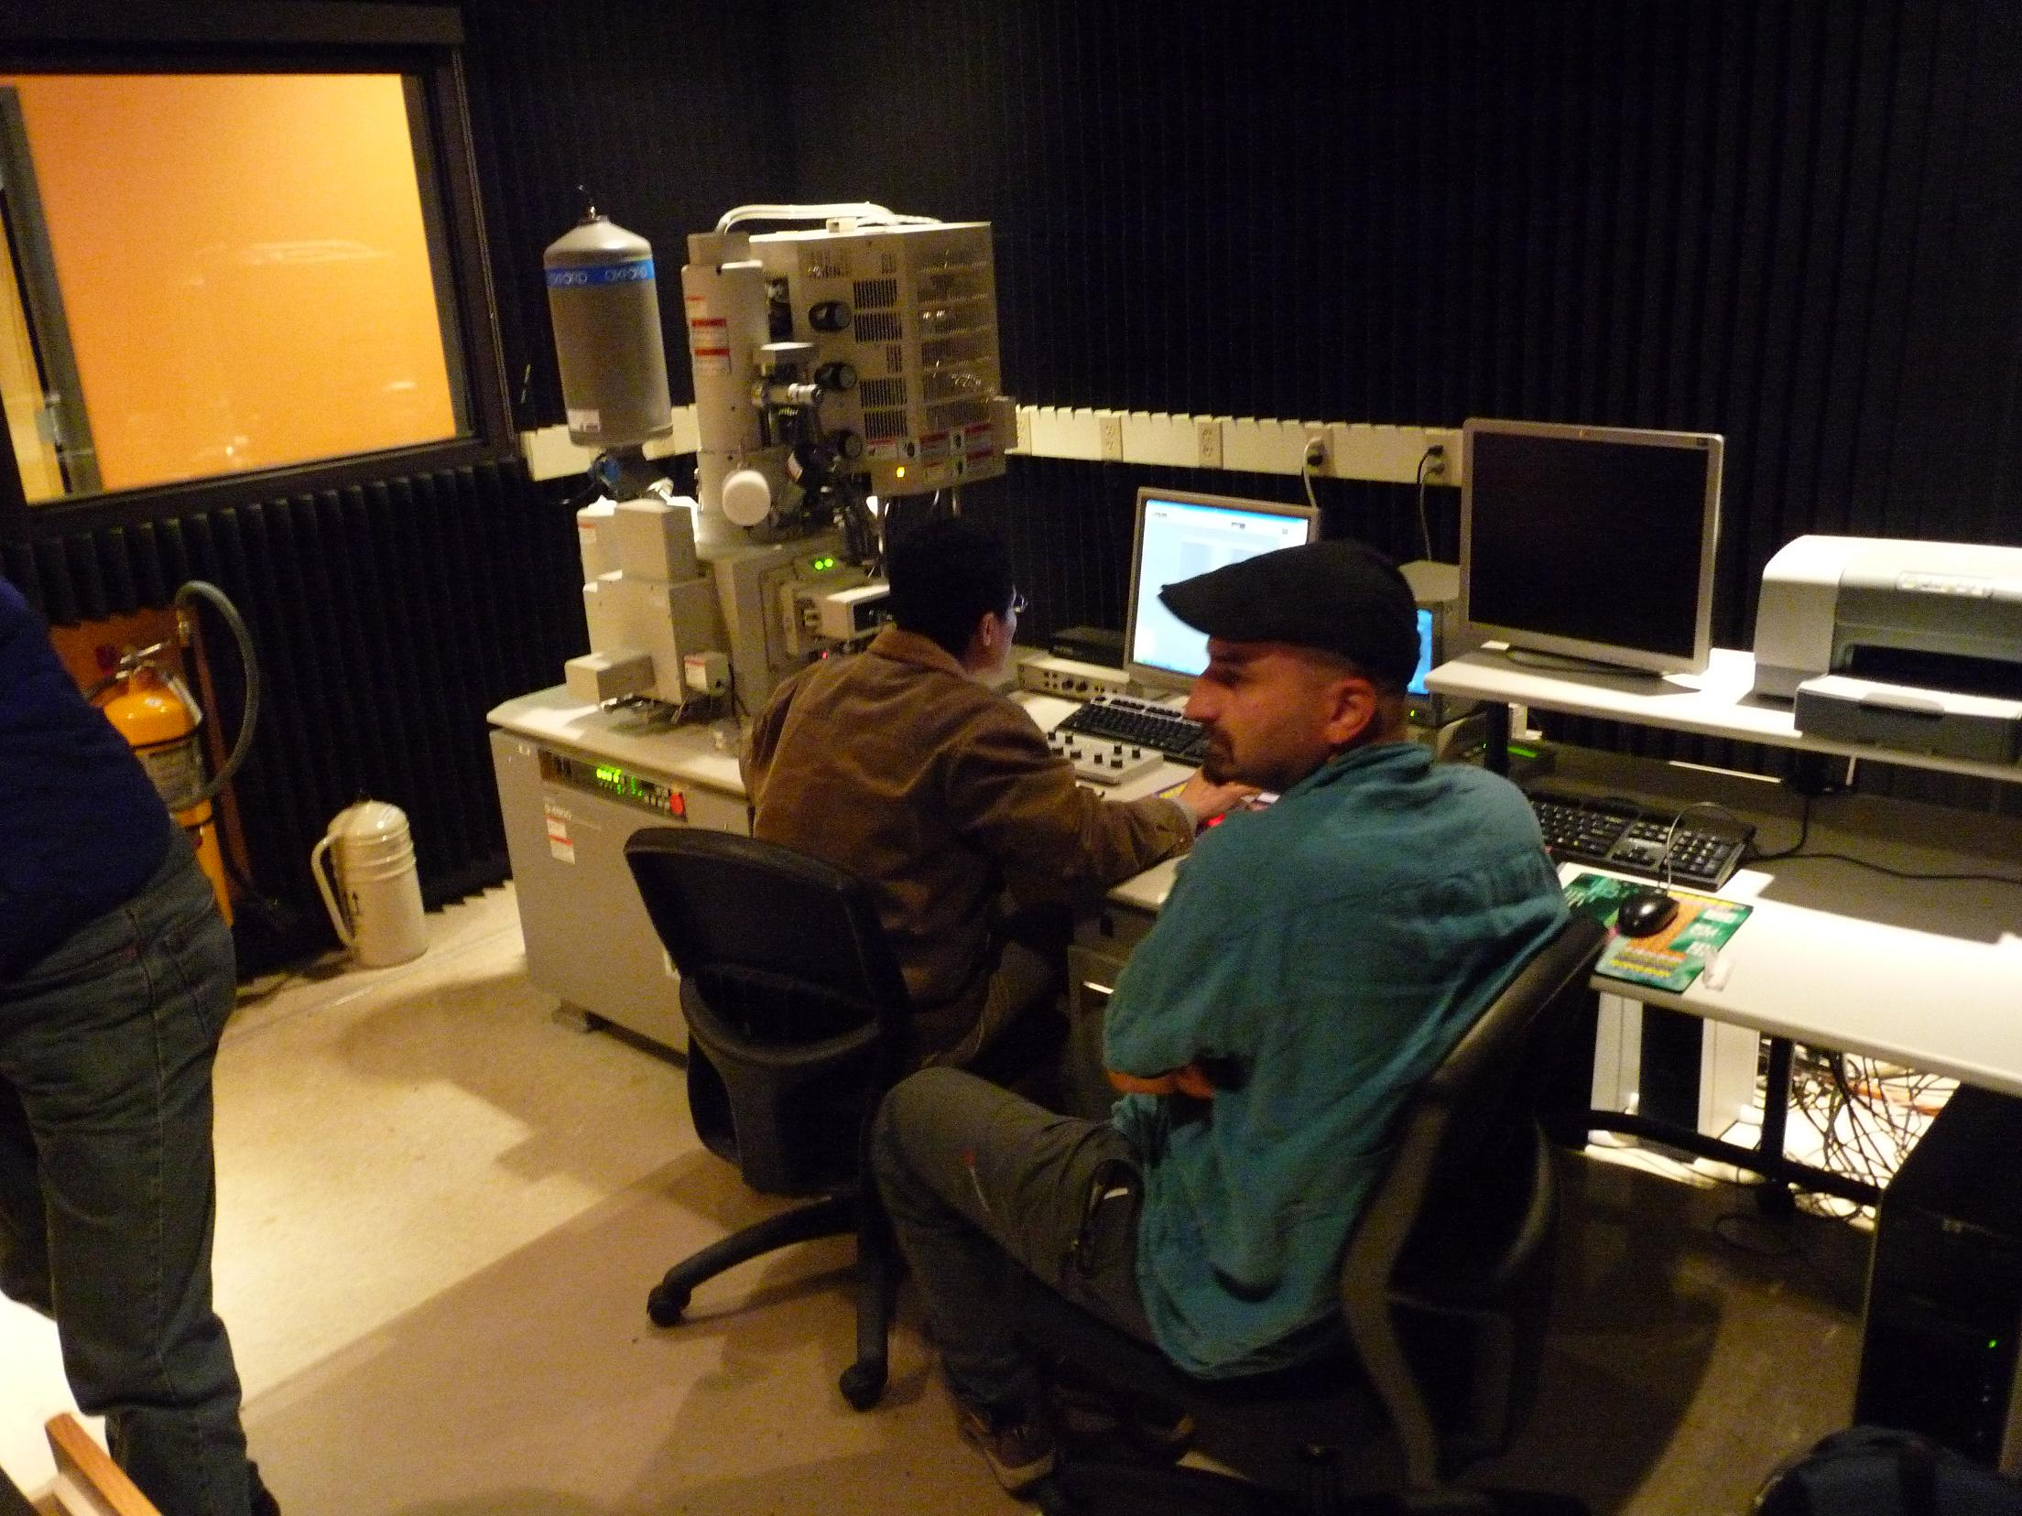
Stipendium pro (post)graduální studium a výzkum
Detaily
Fulbright-Masarykovo stipendium pro doktorandy
Detaily

Slide 9
Akademické, odborné a osobnostní kvality
Smysl a náplň pobytu v USA
Dlouhodobé cíle a motivace

Slide 10
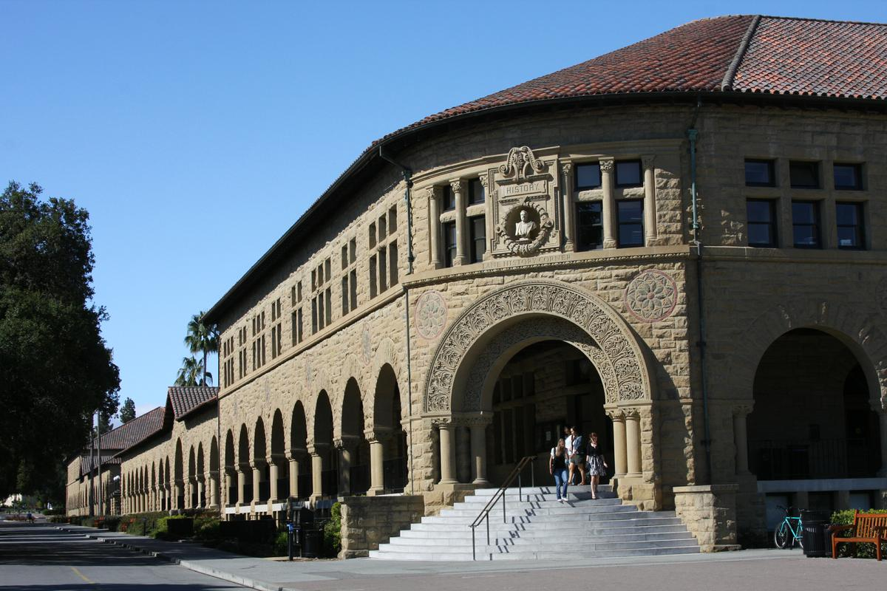
Stipendium pro vědce a přednášející
Fulbright-Masarykovo stipendium pro postdoktorandy a pokročilé vědce
Letní instituty amerických studií
Proshek-Fulbrightovo stipendium pro lékaře
Fulbright-Schumanovo stipendium
Výměny učitelů ZŠ a SŠ

Slide 11
Poradenské centrum sítě EducationUSA
Semináře o studiu v USA
Knihovna učebnic a katalogů Individuální konzultace
Pomoc s přihláškou a esejemi
Webovská stránka a Facebook

Slide 12
Dá se to zvládnout
Je to pouze na vás
Nejste na to sami
Stojí to za to úsilí!

Slide 13
Začněte včas!

